Slide 1
ichosynth
Costruiamo il sintetizzatore
ICHOS 2026 · Taranto
12 giugno 2026 · giornata di costruzione
fork di NI404 (SP_/soundpauli)
Notes:
Benvenuti. Oggi — per l'intera giornata — costruiamo da zero l'ichosynth: dal cablaggio al primo suono in cuffia. Metodo: spiego un blocco, poi lo montate voi (hands-on). Due cose sempre a portata di mano: il QUICK-START da banco e la MAPPA PIN. Obiettivo della mattina: capire i componenti e cablare; del pomeriggio: firmware, SD e primo suono. Pause: metà mattina, pranzo, metà pomeriggio.

Slide 2
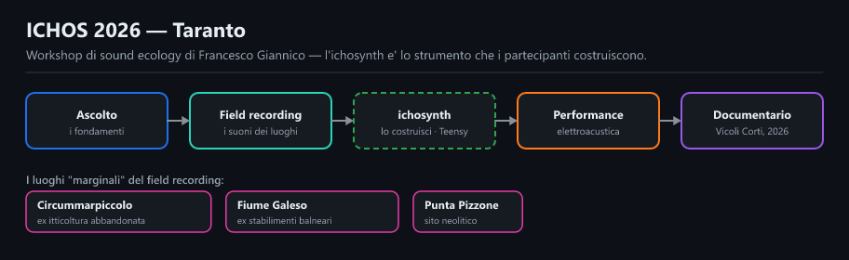
IL PROGETTO
Perché siamo qui
L'ichosynth è lo strumento del workshop di sound ecology di Francesco Giannico: i partecipanti lo costruiscono e poi lo suonano.
ichosynth · ICHOS 2026 · giornata di costruzione
2
Notes:
Contesto: ICHOS è il percorso di Francesco Giannico sull'ascolto dei luoghi 'marginali' di Taranto (field recording → composizione → performance → documentario). L'ichosynth è lo strumento che useremo per dare voce a quei suoni. Oggi ci concentriamo sulla parte che rende tutto possibile: COSTRUIRE lo strumento. Non serve esperienza di elettronica avanzata: il cablaggio è alla portata di tutti.

Slide 3
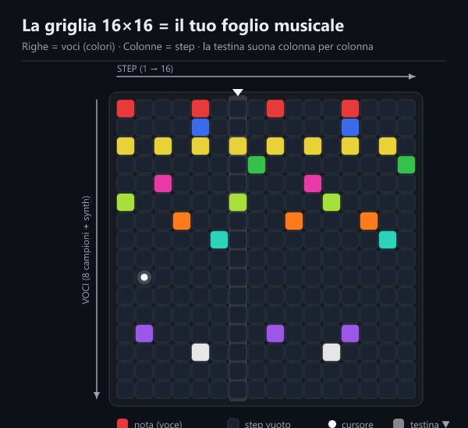
LO STRUMENTO
Cosa costruiamo oggi
Teensy 4.1 — il cervello
Scheda audio — suono in cuffia
Matrice LED 16×16 — lo schermo/griglia
3 manopole (encoder) — controllo dal vivo
Pulsante filtro — il tocco del nostro fork
ichosynth · ICHOS 2026 · giornata di costruzione
3
Notes:
Panoramica veloce di cosa avremo a fine giornata. La matrice 16×16 è insieme display e tastiera: ogni colonna è un passo della sequenza, ogni riga una voce/campione. Le 3 manopole controllano cursore, pagina e parametri senza fermare la musica. Il pulsante filtro (la nostra aggiunta) scurisce il suono della voce selezionata. Non scendo nei dettagli d'uso ora: oggi si costruisce, suoneremo nei prossimi step.

Slide 4
OGGI
Programma della giornata
Accoglienza · componenti sul banco · sicurezza
09:00
La mappa pin · inizio cablaggio
10:00
Montaggio passo-passo (Fasi 1–6)
11:30
Firmware · SD · primo suono
14:30
ichosynth · ICHOS 2026 · giornata di costruzione
4
Notes:
Scaletta indicativa (adattala al ritmo del gruppo). Tempi: ~1h componenti+sicurezza, ~1.5h mappa pin e primo cablaggio, poi montaggio fino a pranzo e dopo. Nel pomeriggio: flash del firmware, preparazione SD, primo avvio. Pause: ~11:00, pranzo ~13:00, ~16:00. Tieni il gruppo allineato: nessuno dà tensione finché non abbiamo fatto il controllo col multimetro (Fase 6).

Slide 5
MATERIALE
I componenti (BOM)
Teensy 4.1 + PSRAM (2×8 MB)
Audio Adaptor Rev D
Matrice LED WS2812B 16×16
3× encoder KY-040
Pulsante (filtro)
micro SD ≤32 GB · FAT32
cavo USB dati + 5V ≥2A
cuffie jack 3,5 mm
OLED SSD1306 (opzionale)
ichosynth · ICHOS 2026 · giornata di costruzione
5
Notes:
Controllate di avere tutto sul banco. Punto critico: la PSRAM (i 2 chip da 8 MB sotto al Teensy) è OBBLIGATORIA e va saldata bene — ve la forniamo già montata, così evitiamo la saldatura SMD difficile. La SD: Class 10, max 32 GB, formattata FAT32. Cavo USB: deve trasmettere DATI (non solo-carica), è l'errore più comune. L'OLED è opzionale. Le cuffie servono: lo strumento non ha altoparlanti.

Slide 6
PRIMA DI TUTTO
4 regole di sicurezza
1
Mai cablare/scollegare sotto tensione
2
Doppio check di GND, 5V e 3,3V prima di accendere
3
Multimetro: nessun corto tra 5V e GND
4
Saldature lucide, non 'fredde' (a pallina)
ichosynth · ICHOS 2026 · giornata di costruzione
6
Notes:
Insistete su queste quattro. La #1 e la #3 salvano i componenti: un corto 5V-GND può bruciare il Teensy. La #4 è la causa numero uno di malfunzionamenti: una saldatura 'fredda' (opaca, a pallina) sembra fatta ma non conduce bene. Dopo ogni fascio di saldature, multimetro in continuità tra 5V e GND: deve dare circuito aperto. Lavorate con calma.

Slide 7
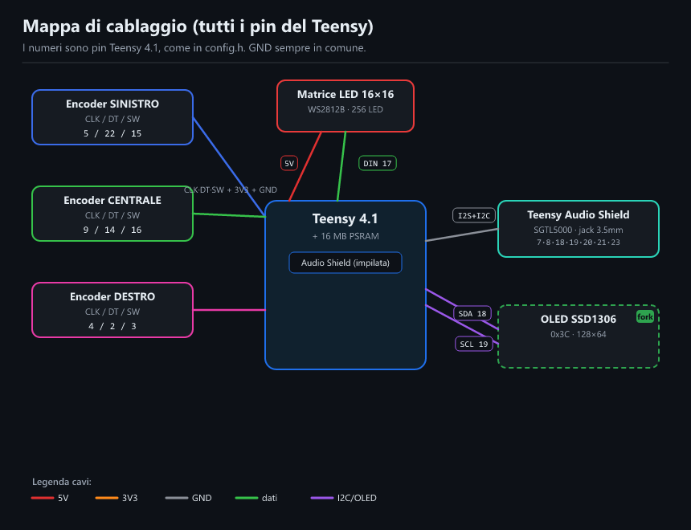
LA VERITÀ DEL FIRMWARE
La mappa pin
Wira ESATTAMENTE questi numeri (tutti pin del Teensy).
ichosynth · ICHOS 2026 · giornata di costruzione
7
Notes:
Questa slide è LA referenza della giornata: tenetela aperta. Il firmware si aspetta questi pin esatti. Promemoria: matrice LED DIN → pin 17; encoder SINISTRA 5/22/15, CENTRALE 9/14/16, DESTRA 4/2/3; audio 7,8,20,21,23 + I2C 18/19; pulsante filtro pin 41 → GND. Alimentazioni: matrice 5V, encoder/OLED/audio 3,3V, GND SEMPRE in comune. Il 4° encoder non si monta (pin 32/33 liberi).

Slide 8
MONTAGGIO · FASE 1
Teensy 4.1
1
PSRAM saldata — ve la forniamo già montata
Salda gli header sui bordi del Teensy
Collega via USB → il PC lo riconosce
ichosynth · ICHOS 2026 · giornata di costruzione
8
Notes:
Fase 1. La PSRAM è il pezzo delicato (saldatura SMD sotto la scheda): la diamo già montata per non bloccarci qui. Voi saldate gli header sui bordi (saldature grosse, facili) — e quelli per impilare la scheda audio. Poi collegate l'USB e verificate che Windows riconosca il Teensy. Antistatici: il Teensy è sensibile. Tempo: ~30 min.

Slide 9
MONTAGGIO · FASE 2
Scheda audio
2
Impilala sul Teensy (modo più semplice)
Così i collegamenti audio si fanno da soli
Collega le cuffie al jack 3,5 mm
ichosynth · ICHOS 2026 · giornata di costruzione
9
Notes:
Fase 2. Il modo robusto è IMPILARE la scheda audio sul Teensy con gli header: tutti i segnali (MCLK, BCLK, LRCLK, TX, RX, I2C) si collegano automaticamente. Solo se qualcuno la vuole cablare a mano, usa la tabella 6.2 del manuale. La SD si usa dallo slot del Teensy, NON da quello della scheda audio. Tempo: ~15 min.

Slide 10
MONTAGGIO · FASE 3
Matrice LED 16×16
3
Trova la freccia di INGRESSO dati → pin 17
Collega 5V e GND della matrice
Bassa luminosità: di solito l'USB basta
ichosynth · ICHOS 2026 · giornata di costruzione
10
Notes:
Fase 3. Errore tipico: collegare l'uscita invece dell'ingresso. I LED WS2812 hanno una direzione: cercate la FRECCIA di ingresso dati e portatela al pin 17; l'uscita resta libera. 5V e GND alla matrice. Il firmware usa colori a bassa luminosità, quindi l'alimentazione USB basta; se un domani alzate la luminosità, servirà una 5V dedicata con GND in comune. Tempo: ~20 min.

Slide 11
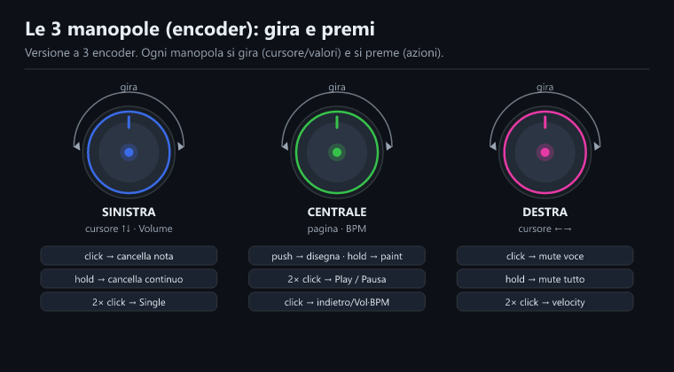
MONTAGGIO · FASE 4
Encoder ×3 (SX · C · DX)
Per ognuno: CLK, DT, SW + «+»3,3V e GND
Ordina da SINISTRA → CENTRALE → DESTRA
Etichetta i fili
CLK/DT incrociati = gira al contrario (si scambiano)
ichosynth · ICHOS 2026 · giornata di costruzione
11
Notes:
Fase 4. Tre encoder identici, ruoli diversi (definiti dal pin a cui li collegate): SINISTRA 5/22/15, CENTRALE 9/14/16, DESTRA 4/2/3 (CLK/DT/SW). Più «+» a 3,3V e GND. Disponeteli fisicamente da sinistra a destra. ERRORE #1: incrociare CLK e DT — l'encoder gira 'al contrario'; si risolve scambiando quei due fili (o via software). Etichettate i fili adesso, vi salva tempo. Tempo: ~40 min, la fase più lunga.

Slide 12
MONTAGGIO · FASE 5
Pulsante filtro + OLED
5
Pulsante: un capo a 41, l'altro a GND
Pull-up interno: niente resistenze esterne
OLED (opz.): in parallelo su SDA 18 / SCL 19, 3,3V/GND
ichosynth · ICHOS 2026 · giornata di costruzione
12
Notes:
Fase 5. Il pulsante del filtro è semplicissimo: due fili, pin 41 e GND. Usa il pull-up interno del Teensy, quindi niente resistenze. È la nostra aggiunta (filtro lowpass per voce). L'OLED è opzionale: condivide lo stesso bus I2C dell'audio (SDA 18 / SCL 19), quindi basta collegarsi in parallelo. Indirizzo I2C 0x3C (alcuni pannelli 0x3D). Tempo: ~15 min.

Slide 13
MONTAGGIO · FASE 6
Controllo prima di accendere
6
Multimetro: nessun corto 5V–GND e 3,3V–GND
Ricontrolla 5V / 3,3V / GND nei pin giusti
Solo ora: collega l'USB
ichosynth · ICHOS 2026 · giornata di costruzione
13
Notes:
Fase 6, la più importante prima di dare corrente. Tutti col multimetro: continuità tra 5V e GND = deve essere APERTO (nessun corto); stessa cosa 3,3V-GND. Ricontrollate che le alimentazioni siano nei pin giusti (invertire 5V/GND brucia). Solo dopo questo check si collega l'USB. Fate passare ogni banco da questo controllo prima di accendere.

Slide 14
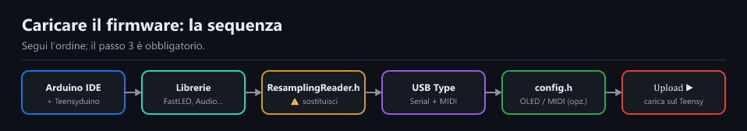
SOFTWARE
Caricare il firmware
Apri _FLASHER/flasher.exe
Premi ⚡ Flash ichosynth
Quando richiesto, premi il pulsantino PROGRAM sul Teensy
1° avvio: SmartScreen → «Ulteriori informazioni → Esegui comunque»
ichosynth · ICHOS 2026 · giornata di costruzione
14
Notes:
Software. Per chi flasha NON serve installare Arduino/arduino-cli: il firmware è già dentro flasher.exe (loader integrato). Apri l'app, clicca Flash, e quando l'app lo chiede premi UNA volta il pulsantino PROGRAM sul Teensy. Attendete 'Firmware scritto e Teensy riavviato'. Nota: essendo un .exe non firmato, al primo avvio Windows mostra SmartScreen — 'Ulteriori informazioni → Esegui comunque'. Tempo: ~10 min per banco.

Slide 15
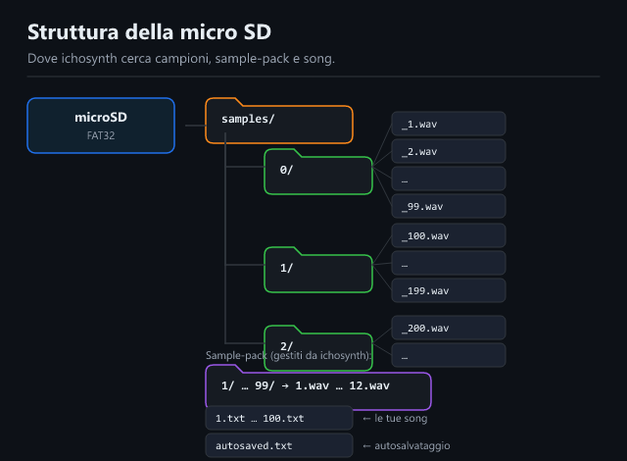
CAMPIONI
Preparare la SD
wavmaker.exe → 🔍 Scansiona la SD
Crea/formatta la struttura se serve
Aggiungi WAV → Converti (mono · 16-bit · 44.1k)
ichosynth · ICHOS 2026 · giornata di costruzione
15
Notes:
Campioni. La SD va preparata con wavmaker.exe: si dà il percorso della SD, 'Scansiona', e l'app capisce la struttura e — se serve — la crea/formatta FAT32. Poi si aggiungono i WAV e si converte: diventano mono, 16-bit, 44.1 kHz, nominati _<n>.wav, nelle cartelle samples/<bank>/. Regola: samples/0 contiene _1.._99, samples/1 contiene _100.._199, ecc. Senza SD col formato giusto, i campioni non partono.

Slide 16
IL MOMENTO
Primo avvio e test
SD + cuffie + USB → appare il logo sulla matrice
SINISTRA / DESTRA: muovi il cursore (puntino bianco)
Push CENTRALE: piazza una nota → senti il campione
Doppio click CENTRALE: Play / Pausa
ichosynth · ICHOS 2026 · giornata di costruzione
16
Notes:
Il momento che aspettavamo. Inserite SD, cuffie, alimentate via USB: parte il logo/animazione. Se compare l'icona rossa 'noSD': spegnete, inserite la SD, riaccendete. Test: muovete SINISTRA/DESTRA → si muove il cursore; push CENTRALE → piazzate una nota e dovreste SENTIRE il campione; doppio click CENTRALE → Play/Pausa. Se non suona: controllate scheda audio, cuffie, volume. Festeggiate il primo suono!

Slide 17
IL NOSTRO FORK
Il filtro lowpass
Tieni premuto il pulsante FILTRO + gira la CENTRALE
→ il suono della voce sotto il cursore si scurisce (lowpass per voce)
Aggiunta di questo fork · si può disattivare da config.h (FILTER_ENABLED 0)
ichosynth · ICHOS 2026 · giornata di costruzione
17
Notes:
Il filtro lowpass è la funzione che abbiamo aggiunto in questo fork. Gesto: TENETE premuto il pulsante (pin 41) e girate la manopola CENTRALE — il suono si scurisce. Agisce sulla VOCE sotto il cursore, e il valore si salva con la song. Demo dal vivo: disegnate una nota, tenete il pulsante, girate: si sente la differenza. Per chi non lo monta, il firmware funziona uguale (FILTER_ENABLED 0).

Slide 18
SE QUALCOSA NON VA
Diagnosi rapida
SINTOMO | RIMEDIO RAPIDO
Non riconosciuto dal PC | Cavo USB dati (non solo-carica); header; corto 5V-GND
Si riavvia da solo | PSRAM mal saldata; 5V ≥2A; SD inserita
LED spenti / colori errati | DIN non sul 17; freccia invertita; GND non comune
Encoder «al contrario» | Inverti CLK e DT di quell'encoder
Nessun suono | Scheda audio (7,8,20,21,23,18,19); cuffie; volume
ichosynth · ICHOS 2026 · giornata di costruzione
18
Notes:
Le 5 cause più frequenti. In ordine: (1) cavo USB solo-carica — fate provare un cavo dati. (2) Riavvii: PSRAM o alimentazione, e ricordate che la board nuda senza SD si riavvia da sola — con la SD smette. (3) LED: pin DIN sbagliato o freccia invertita. (4) Encoder al contrario: scambiate CLK/DT. (5) Niente suono: scheda audio o cuffie. Affrontatele con calma, un sintomo alla volta.

Slide 19
Quando suona → Manuale d'Uso
Oggi avete costruito lo strumento. Nei prossimi step impariamo a suonarlo.
ichosynth · fork di NI404 (SP_ / soundpauli) · firmware MIT
ICHOS 2026 di Francesco Giannico · Taranto
Notes:
Chiusura della giornata di costruzione. Complimenti: avete assemblato uno strumento vero, dal saldatore al primo suono. Crediti: ichosynth è un fork dell'NI404 di SP_/soundpauli; il filtro è ispirato a TOERN. Tutto open-source (MIT). Grazie a Francesco Giannico e a ICHOS. Prossimo step: il Manuale d'Uso, per imparare a suonarlo davvero.

